Slide 1

配置DHCP服务器

Slide 2
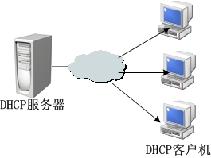
什么是DHCP
动态主机配置协议简称
对客户机动态分配TCP/IP信息
  IP地址
  子网掩码
  默认网关
  首选DNS服务器
  …
192.168.1.11
192.168.1.12
192.168.1.13
………

Slide 3
使用DHCP的理由
减小管理员的工作量
减小输入错误的可能
避免IP冲突
当网络更改IP地址段时，不需要重新配置每台计算机的IP
计算机移动不必重新配置IP
提高了IP地址的利用率
Page <number>/38

Slide 4


DHCP租约过程
客户机请求IP
客户机选择IP
服务器确认租约
服务器响应
DHCP客户机
DHCP服务器1
客户机请求IP
DHCPDiscover
DHCPOffer
DHCPRequest
广播
DHCPACK
DHCP服务器2
Page <number>/38

Slide 5
Configuring a DHCP Server
Router(config)#ip dhcp pool [pool name]
创建DHCP地址池
Router(config-dhcp)#network [network address][subnet mask]
指定地址池分配的网段和掩码
Router(config-dhcp)#default-router [host address]
指定地址池下发的默认路由
Notes:
Purpose: This figure shows the commands used to allocate the number of channels (timeslots) to a PRI group, specify which serial port will be the D channel, and allow analog calls to terminate on internal modems.
Emphasize: The serial interface slot/port or unit number will be the slot/port or unit number of the T1/E1 controller. The isdn incoming-voice modem command allows analog calls over a PRI to terminate on internal modems. The router uses the bearer capability field in the ISDN Q.931 message to indicate whether the call is analog (voice) or digital, and then switches it appropriately.
Transition: The next figure shows an example ISDN PRI configuration.

Slide 6
DHCP Server Configuration Example
ip dhcp excluded-address 172.16.1.100 172.16.1.103
ip dhcp excluded-address 172.16.2.100 172.16.2.103
ip dhcp pool 0
network 172.16.0.0/16
dns-server 172.16.1.102 172.16.2.102
default-router 172.16.1.100
Notes:
Purpose: This figure shows an example ISDN PRI configuration.
Emphasize: Review the commands.
Transition: The next figure shows the lab configuration topology.
NetBIOS协议是由IBM公司开发，主要用于数十台计算机的小型局域网。NetBIOS协议是一种在局域网上的程序可以使用的应用程序编程接口（API），为程序提供了请求低级服务的统一的命令集，作用是为了给局域网提供网络以及其他特殊功能，几乎所有的局域网都是在NetBIOS协议的基础上工作的。

Slide 7
DHCP Client
Router (config-if)#
ip address dhcp
在Cisco设备上，配置该接口动态的从DHCP服务器获取地址
Notes:
Purpose: This figure shows an example ISDN PRI configuration.
Emphasize: Review the commands.
Transition: The next figure shows the lab configuration topology.

Slide 8
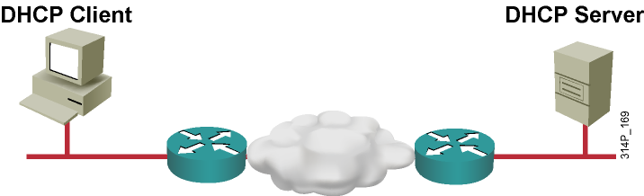
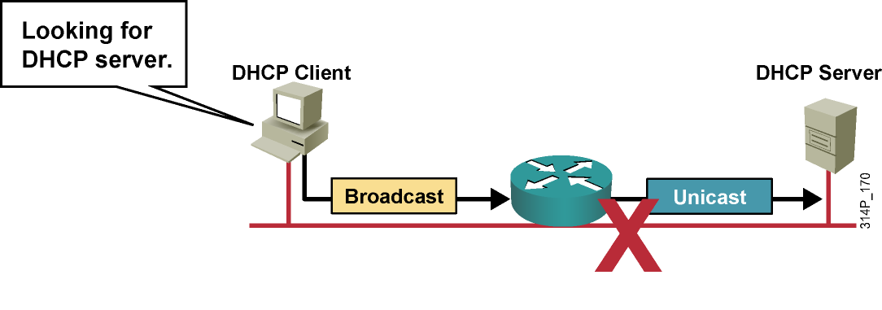
Helper Addressing Overview
  默认情况下，路由器是不转发广播包

Slide 9
IP Helper Address Commands
Router(config-if)#
ip helper-address address
目的地址由广播改为单播或者使用定向广播
Router(config)#
ip forward-protocol { udp [ port ] }
  指定转发特定的协议端口

Slide 10
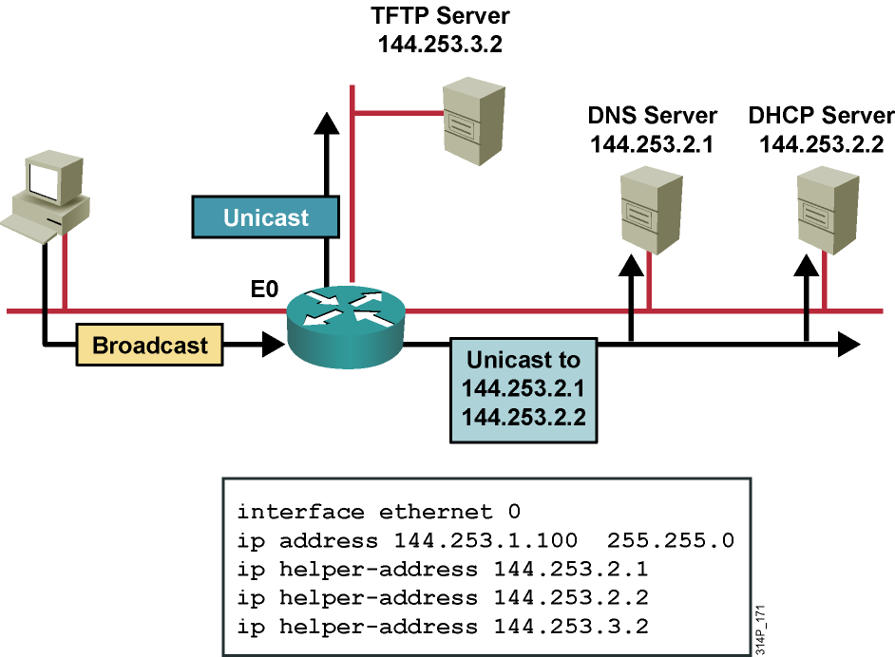
Multiple Servers: Remote Networks

Slide 11
Syslog
思科设备会产生系统日志或系统记录消息，这些消息能够输出到设备控制台,VTY连接,系统缓冲区,或远程日志服务器
如果发送到syslog服务器,消息被发送在UDP端口514
你可能熟悉syslog消息:
%SYS-5-CONFIG_I: Configured from console by console;

Slide 12
Syslog(cont.)
系统日志格式:
%FACILTY-SUBFACILITY-SEVERITY-MNEMONIC: message text
%SYS-5-CONFIG_I: Configured from console by console;
Note:
- FACILITY-SUBFACILITY：
描述哪个协议、模块或者进程产生的信息， 如SYS—系统进程
- SEVERITY: 设备上的事件级别分为0到7总共8个级别
0 Emergency 紧急 、1 Alert：警报 、2 Critical：批判 、 3 Error: 错误、
4 Warning: 警告 5 notifications：通知、6 Informational：信息 、
7 Debugging:调试
- MNEMONIC: A code that identifies the action reported；
- A plain-text： 描述产生日志信息的事件内容

Slide 13
SNMP
SNMP 简单网络管理协议：由一组网络管理的标准组成，该协议能够支持网络管理系统，用以监测连接到网络上的设备是否有任何引起管理上关注的情况
SNMP定义为应用层协议，因而它依赖于UDP数据报服务
SNMP管理的网络由下列三个关键组件组成：
    1）网络管理系统（NMS，Network-management systems）
    2）被管理的设备（managed device）
    3）代理者（agent）
网络管理系统从代理收集网络设备信息的方式： 定期轮询、Trap报文
Notes:
管理站 代理

Slide 14
SNMP
MIB：Management Information Base：管理信息库
存储在本地设备的信息
可以通过共同体认证控制访问MIB数据库：
read-only (RO) or read-write(RW)
SNMP版本：V1 V2 V3
1、V1和V2版本以明文的形式发送共同体认证，不能验证消息的来源或
加密消息，因此只能用于只读访问
2、SNMPv3增加了三个安全级别:
——noAuthNoPriv:不验证也不加密
——authNoPriv:验证发送方但不加密消息
——authPriv:验证发送方和加密消息
Notes:
管理站 代理

Slide 15
SNMP
Example：
The following configuration creates a standard access list that
allows only traffic sourced from the host at 10.1.1.1.Created
Community-String“c1sc0” for read-write access. Read-write access is permitted only from the host specified in access list 1. Next, the SNMP server address is given, along with the command to send traps messages to that server.
sw1(config)# access-list 1 permit 10.1.1.1
sw1(config)# snmp-server community c1sc0 rw 1
sw1(config)# snmp-server host 10.1.1.2 traps c1sc0

